Slide 1
التنمر الإلكتروني
إعداد
أ/ أسماء العرفي

Slide 2
مدخل:
بدأت ظاهرة التنمر Bullying
تنتشر بكثرة
في الآونة الأخيرة وأصبحنا نرى التنمر في كل مكان في الشارع أو المدرسة أو الجامعة أو المنزل
وأصبح أيضا هنالك تنمر الكتروني عبر الالعاب الالكترونية أو وسائل التواصل الإجتماعي ! من هنا، اخترنا أن نناقش في هذه الحقيبة تعريف التنمر الالكتروني، وأسبابه، وآثاره وأنواعه .

Slide 3
للدين الإسلامي دور كبير في معالجة ظاهرة التنمر وخطورتها على الفرد والمجتمع ولنا في الهدي النبوي الكريم خير قول وفعل في علاجها:
قال الله تعالى في محكم التنزيل: (ادْعُ إِلَى سَبِيلِ رَبِّكَ بِالْحِكْمَةِ وَالْمَوْعِظَةِ الْحَسَنَةِ وَجَادِلْهُم بِالَّتِي هِيَ أَحْسَنُ إِنَّ رَبَّكَ هُوَ أَعْلَمُ بِمَن ضَلَّ عَن سَبِيلِهِ وَهُوَ أَعْلَمُ بِالْمُهْتَدِينَ)
وقال الرسول الكريم –صلى الله عليه وسلم-:
(اتقى الله حيثما كنت واتبع السيئة الحسنه تمحها وخالق الناس بخلقاً حسن ).
التنمر في الإسلام

Slide 4
تعريف التنمر: التنمر Bullying
هو شكل من أشكال العنف والإيذاء والإساءة
التي تكون موجهة من فرد أو مجموعة من الأفراد
إلى فرد أو مجموعة من الأفراد حيث يكون الفرد
المهاجم أقوى من الأفراد الباقين.
التنمر الإلكتروني :
تعمد إيذاء الأخرين بطريقة متكررة وعدائية
عن طرق استخدام الانترنت
( الايميل , الألعاب الألكترونية , الرسائل النصية ,
ووسائل التواصل الإجتماعي مثل اليوتيوب ,
انستقرام , تويتر , فيس بوك , سناب شات .. الخ ))

Slide 5
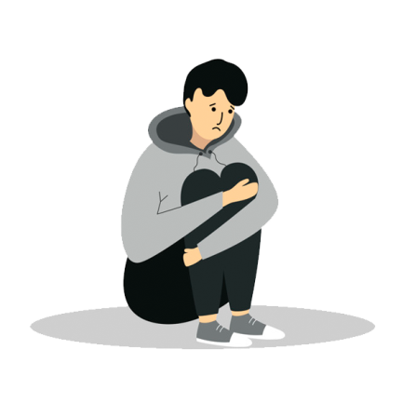
أثار ونتائج
التنمر الإلكتروني

Slide 6
أثار
ونتائج
التنمر

Slide 7
• يلجأ الفرد للسلوك العدواني نتيجة للتنمر،
فقد يتحول هو نفسه مع الوقت إلى متنمر
أو إلى إنسان عنيف.
• يؤدي التنمر إلى مشاكل نفسية وعاطفية وسلوكية على المدى الطويل كـ
(الاكتئاب والشعور بالوحدة والانطوائية والقلق).
قد يوصل التنمر الضحية إلى الانتحار، حيث أثبتت الدراسات
أن ضحايا الانتحار بسبب التنمر في ازدياد مستمر
وخاصة بعد دخول التنمر الإلكتروني إلى الصورة.
يزداد انسحاب الفرد من الأنشطة الاجتماعية
الحاصلة في العائلة أو المدرسة،
حتى يصبح إنساناً صامتاً ومنعزلاً.
الرغبة في التوقف عن استخدام الكمبيوتر أو الجوال
من آثار التنمر قلة النوم أو النوم بكثرة.
• كما يعاني من يتعرض للتنمر
إلى الصداع وآلام المعدة
وحالات من الخوف والذعر.
تراجع في المستوى الدراسي

Slide 8
أشكال وطرق
التنمر الإلكتروني

Slide 9
التهديد بنشر صور , مقاطع , محادثات خاصة
انتحال
الشخصية
ونشر
مشاركات
إلكترونية
تسيء للأخرين
التحرش
إرسال صور
ورسائل مؤذية
تسبب إيذاء
على مشاعر
الشخص المتنمر
استخدام
صور
مقاطع
للشخص
بدون
أذنه
ونشرها
دون
علمه
السخرية
وبث
رسائل
مؤلمة
الابتزاز (( التهديد بنشر شي خاص بالشخص ))
التحايل وتسريب معلومات
لايرغب الطرف الأخر في إطلاع أحد عليها
إشاعات وأكاذيب يتم إرسالها للشخص المتنمر عليه

Slide 10
وسائل
التنمر الإلكتروني

Slide 11
وسائل التنمر الإلكتروني
01
التراسل الفوري باستخدام البرامج والتطبيقات المختلفة
02
البريد الإلكتروني
03
مواقع شبكات التواصل الإجتماعية
04
المدونات المختلفة
05
العاب الإنترنت

Slide 12
الأضرار الناتجة عن التنمر الإلكتروني
والبيات المهمة
فقدان المعلومات
الإذاء النفسي
اختراق الأنظمة والقوانين
التشهير بالآخرين والسخرية منهم
اختراق الهواتف الذكية
فقدان كلمات الدخول الخاصة

Slide 13
دور
أولياء الأمور

Slide 14
دور أولياء الأمور
01
مراقبة الأبناء عند استخدام للأجهزة الإلكترونية
02
استعراض المواقع التي يزورها الأبناء باستمرار
03
وضع قوانين أسرية يمكن لها الحد من حدوث تنمر إلكتروني
04
تحديد أوقات لاستخدام الأجهزة الإلكترونية

